Slide 1

Lions Internationals strategiska plan
Uppdateringar 2022-2023
LIONS INTERNATIONAL STRATEGIC PLAN PRESENTATION.SW
Notes:
Tack för att ni är med mig här i dag, för att tala om den globala strategin för Lions.

Slide 2
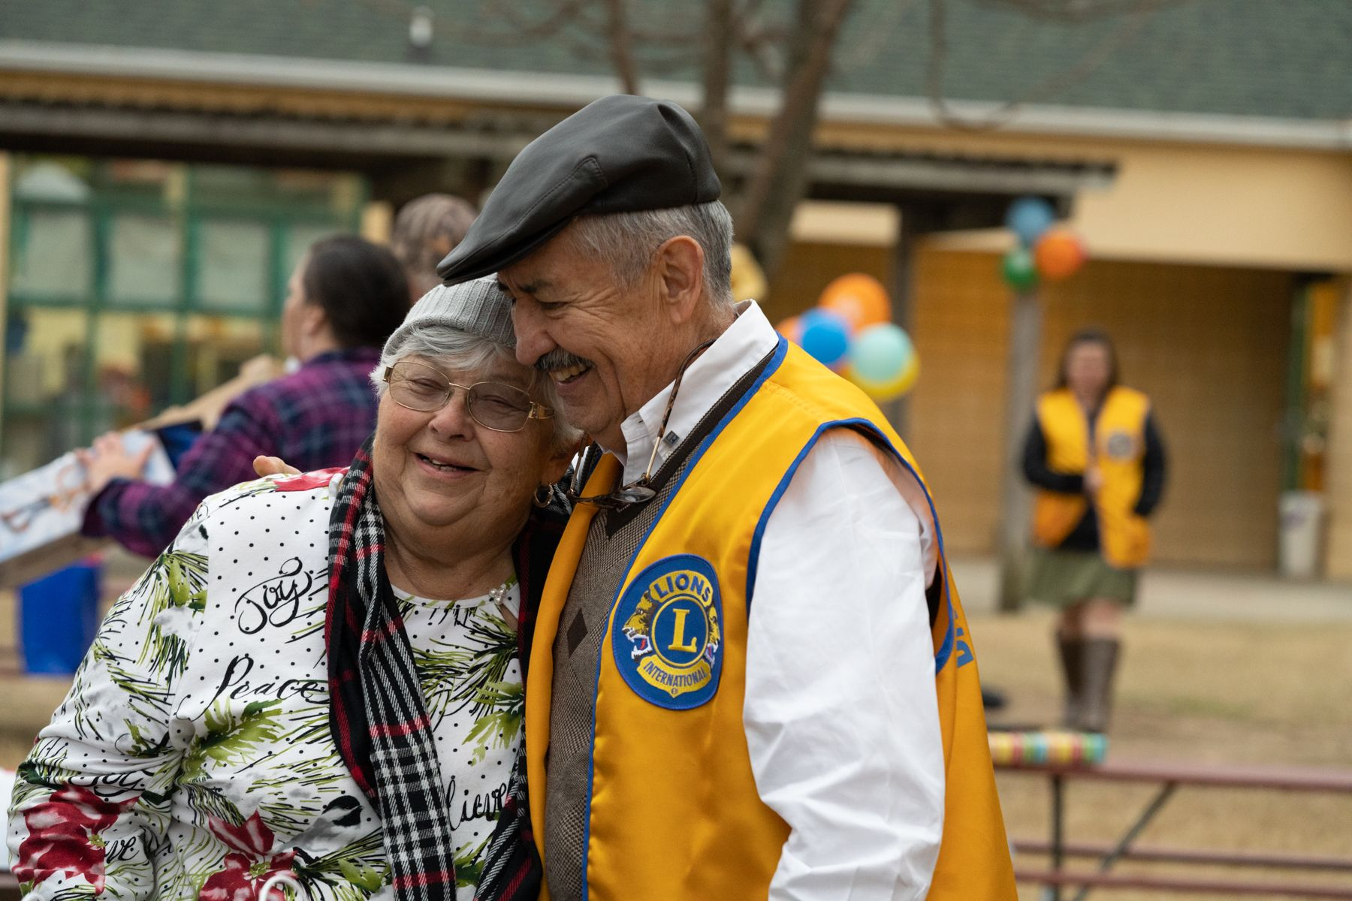
Vår historia har definierats av våra hjälpinsatser.
Och vår framtid kommer även att göra det.
Notes:
Innan vi talar om vår strategiska plan ska vi tala om varför den är så viktig.
För mer än 100 år sedan startade Lions med en handfull medlemmar och några få klubbar. Varje år var det fler och fler medlemmar som gick med och vi fortsatte att växa, eftersom människor insåg kraften i hjälpinsatser och förstod att vi kan uppnå så mycket mer tillsammans.
I dag finns det mer än 1,4 miljoner medlemmar i över 48 000 lionklubbar runtom i världen. Vi är en av världens största hjälporganisationer och så många samhällen och så många människor är beroende av våra hjälpinsatser.
Vi behöver en plan, så att vi kan fortsätta vara den organisation världen behöver oss att vara.
Låt oss nu tala om de steg vi tar för att säkerställa att vi är positionerade att nå framgångar på alla nivåer i Lions.

Slide 3
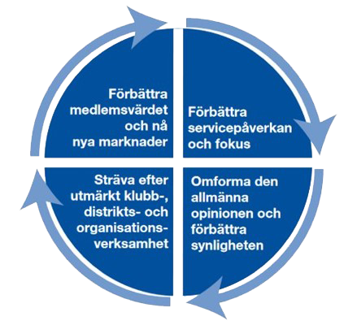
aa
Att skapa vår framtid började med LCI framåt
LCI framåt - Plan
Lanserades 2015 för att vägleda medlemmarna in i vårt andra århundrade av hjälpinsatser.
LCI framåt - Fokusområden
Våra medlemmar, våra hjälpinsatser, vår verksamhet och globala image.
LCI framåt - Mål
Att hjälpa mer än 200 miljoner människor varje år.
LCI framåt - Resultat
Nya program och initiativ som positionerar oss för framgångar.
3
Notes:
Under 2015 lanserade vi LCI framåt. Denna strategiska plan lanserades strax innan vårt 100-årsjubiléum 2017, för att hjälpa till att säkerställa att vi var redo för vårt andra århundrade av hjälpinsatser.
LCI framåt fokuserade på fyra viktiga områden i Lions.
- Öka antal medlemmar
- Öka påverkan av våra hjälpinsatser
- Öka vår lokala och globala synlighet
- Sträva efter utmärkt verksamhet i klubbar, distrikt och i organisationen
Vi satte upp ett mål för LCI framåt att hjälpa 200 miljoner människor per år, varje år. Och vi gjorde det. Förra året hjälpte Lions medlemmar mer än 480 miljoner människor!
Och vi uppnådde mer än det uppsatta målet för LCI framåt.

Slide 4





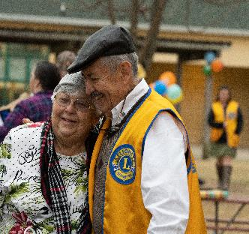


Framgångar för LCI framåt
Förbättrade den nya medlemsupplevelsen
Förbättrat paket för nya medlemmar och särskilda mejl för nya medlemmar
Inrättade
globala frågor
Utökade våra
marknadsföringsinsatser
Lanserade det
globala arbetsteamet
Lanserade lärande för varje medlem
Definierade nya
medlemsmodeller
Förbättrade medlemsupplevelsen
Förbättrade digital kommunikation
Lanserade LCIF:s Kampanj 100
4
Notes:
Tack vare LCI framåt har vi skapat våra globala frågor.
Vi utökade våra marknadsföringsinsatser och lanserade vår reklamkampanj vid namn Vänlighet har betydelse.
Vi lanserade det globala arbetsteamet, för att stödja våra ledare, medlemmar och hjälpinsatser.
Vi startade specialklubbar och gjorde lärande på webbplatsen tillgängligt för alla Lions och Leos.
Vi fokuserade på att göra medlemsupplevelsen ännu bättre samt lanserade nya digitala verktyg och produkter.
Vi lanserade LCIF:s Kampanj 100 och genom att arbeta tillsammans överträffade vi vårt mål på USD 300 miljoner och samlade in mer än USD 324 miljoner tack vare dig och andra medlemmar i världen.
Dessa enastående framgångar lade grunden till Lions Internationals strategiska plan.

Slide 5

Lions Internationals strategiska plan
Vi är förenade i vår globala uppgift av hjälpinsatser. Den inkluderar varje medlem och varje klubb. Den inkluderar Lions Clubs International och Lions Clubs International Foundation (LCIF), för vi är en.
5
Notes:
Lions Internationals strategiska plan håller oss fokuserade på framtiden, så att vi kan fortsätta att växa och blomstra.
Den inkluderar både Lions Clubs International och Lions Clubs International Foundation, för vi är en. Den inkluderar varje medlem och varje klubb.
Vi är alla förenade i vår globala uppgift av hjälpinsatser.

Slide 6

Vår vision
Att vara den globala ledaren avseende lokala
och humanitära hjälpinsatser.
Notes:
Vår vision är att vara den globala ledaren avseende lokala och humanitära hjälpinsatser.
Det är ett ambitiöst mål, men vi har de bästa medlemmarna i världen och vi har en plan som hjälper oss att uppnå den.

Slide 7
Vår tidsplan
År 1 År 2 År 3 År 4 År 5
2021-2022
2022-2023
2023-2024
2024-2025
2025-2026
Notes:
Lions Internationals strategiska plan kommer att implementeras över tid.
Vårt första år var fokuserat på att skapa planen och att främja viktiga inledande strategier.
Vi är nu inne på det andra året och vi fortsätter göra framsteg och genomföra planen.
Strax kommer vi att tala om några av våra prestationer under år ett och vad vi fokuserar på detta år.
Men låt oss först tala om vår globala strategi och vår inriktning.

Slide 8
Våra mål
Stärka organisationen och stiftelsen
Skapa nya modeller för tillväxt
Samordna mål, ledning och organisatoriskt stöd
Notes:
Vi har skapat den strategiska planen med tre mål i minnet:
Stärka organisationen och stiftelsen
Vi vill öka vår påverkan samt tillhandahålla ännu bättre stöd till medlemmar och klubbar.
Skapa nya modeller för tillväxt
Klubbarna har alltid varit, och kommer alltid att vara, hjärtat i vår organisation. Men vi kan tillföra något till denna tradition, genom att skapa möjligheter för människor som är intresserade i nya sätt att hjälpa och genom att skapa nya partnerskap.
Samordna mål, ledning och organisatoriskt stöd
Med bättre samordning, struktur och processer kan vi stödja syfte och mål på bättre sätt.

Slide 9
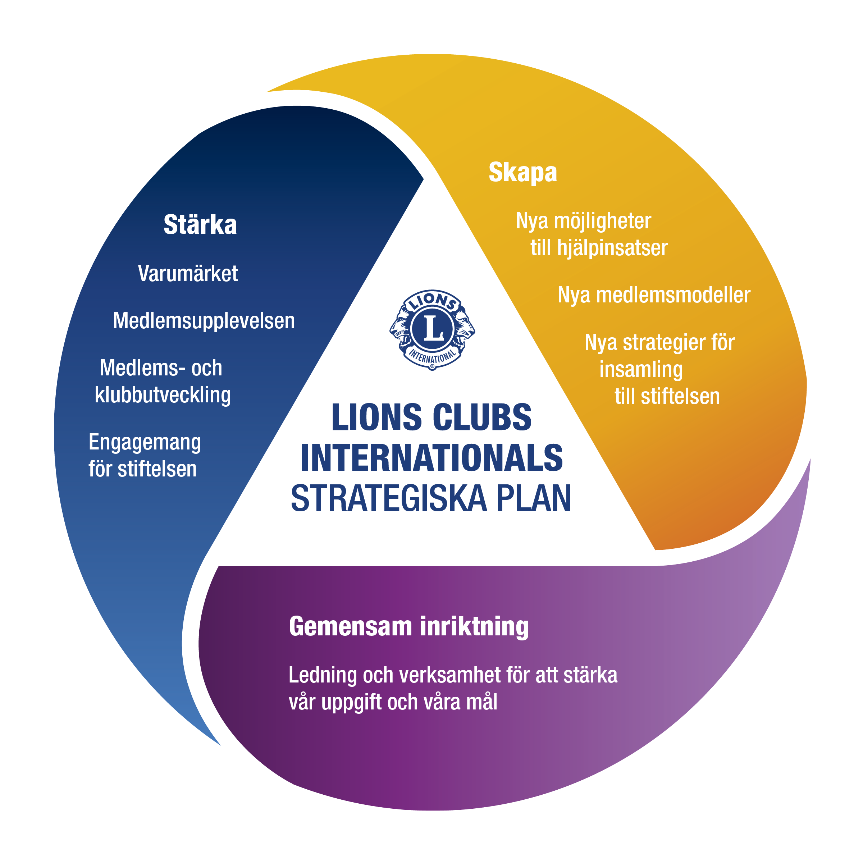
Våra initiativ
Notes:
Specifika initiativ har skapats, för att uppnå varje mål.
Grafiken i vår strategiska plan hjälper oss att belysa att vi är fokuserade på att uppnå saker.
- Stärka
- Bygga
- Samordna
- Stärka, bygga, samordna
Låt oss titta på varje fokusområde och se varför de är viktiga för medlemmarna och vår uppgift att hjälpa.

Slide 10

1) Stärka organisationen och stiftelsen
Förena vår organisation och vår stiftelse (LCIF) under ett enda varumärkesnamn och ett antal grundpelare.
Säkerställa att nya klubbar startar starkt, stödja klubbar som kämpar och öka medlemmarnas tillfredsställelse.
Öka stöd att starta nya klubbar på distriktsnivå.
Skapa en kultur att donera till LCIF.
Notes:
För det första, att stärka vår organisation och vår stiftelse:
Vi kommer att förena Lions Clubs International och Lions Clubs International Foundation under ett varumärke, vilket representerar våra kombinerade insatser på ett bättre sätt.
Vi kommer även att lansera ett antal grundpelare, för att ge oss nya sätt att tala om våra globala frågor, LCIF:s frågor och lokala frågor medlemmarna hjälper till med.
Vi kommer säkerställa att nya klubbar börjar med en stadig grund, tillhandahålla ytterligare stöd till klubbar med utmaningar och fortsätta stärka nöjdheten bland våra medlemmar.
För att hjälpa till att starta nya klubbar kommer vi tillföra mer stöd kring att bilda nya klubbar på distriktsnivå.
Och vi kommer i klubbarna fortsätta skapa en kultur av att ge till vår stiftelse, för att säkerställa att medlemmarna har tillgång till LCIF-anslag för större och mer bärkraftiga projekt.

Slide 11

2) Skapa nya modeller för tillväxt
Skapa nya modeller för globalt företagsansvar.
Undersöka nya modeller för hjälpinsatser och medlemskap.
Implementera pilotprojekt om tillfälliga frivilliginsatser, för att öka engagemang i större städer.
Notes:
För det andra, att bygga nya modeller så att vår organisation och vår stiftelse växer:
Vi kommer att utöka våra partnerskap med organisationer som arbetar med globalt företagsansvar, vilket avser steg företag tar för att ta ett större socialt ansvar. Detta kommer att skapa nya möjligheter till gemensamma projekt, finansiering och ökad synlighet för Lions.
Vi kommer även att undersöka nya modeller för hjälpinsatser och medlemskap som ett komplement till vår klubbmodell.
En av dessa modeller är tillfälliga frivilliginsatser. Dessa tillfälliga frivilliginsatser kan öka vår påverkan och leda till nya medlemmar när de beslutar sig för att bli mer involverade.

Slide 12

3) Samordna mål, ledning och organisatoriskt stöd
Genomföra gemensamma virtuella styrelsemöten.
Uppdatera roller för direktorer om medlemmar i förtroenderådet.
Utforska förbättringar av val av tredje vice president och direktorer.
Notes:
För det tredje, vi behöver ännu bättre samordning i hela vår organisation, för att nå våra mål. För att göra det:
Vi kommer att genomföra gemensamma möten i LCI:s styrelse och i LCIF:s förtroenderåd.
Vi kommer även att uppdatera roller för våra direktorer och medlemmar i förtroenderådet, så att de kan stödja Lions och Leos ännu bättre.
Och vi kommer att titta närmare på förbättringar av valprocessen för internationella direktorer och tredje vice presidenter.

Slide 13
Så vad uppnådde vi under år ett?
13
Notes:
Trots att år ett huvudsakligen var ett uppbyggnadsår gjorde vi goda framsteg.
Låt oss tala om några av prestationerna från förra året.

Slide 14
År ett – Viktiga prestationer
Stärka organisationen och stiftelsen
Skapa nya modeller för tillväxt
Samordna mål, ledning och organisatoriskt stöd
Fastställde nytt varumärkesnamn och motto
Genomförde enkät om medlemmarnas nöjdhet
Omstrukturerade anslag till medlemsutveckling
Inledde nya partnerskap med företag
Lanserade gåvoportal för våra partners anställda
Genomförde enkät om tillfälliga frivilliginsatser
Genomförde gemensamma möten i styrelsen och i förtroenderådet
Analyserade valprocessen i liknande organisationer
Notes:
[klick] Här följer några steg vi tog som stärkte vår organisation och vår stiftelse under förra året:
Vi valde vårt nya varumärkesnamn för vår organisation och vår stiftelse: ”Lions International”. Vi kommer att tala mer om det på nästa bild.
Vi genomförde en enkät om medlemstrivsel, för att hjälpa oss att ta reda på mer om vilka förändringar medlemmarna vill se.
Vi omstrukturerade även anslagen till medlemsutveckling, för att maximera dess användande. Så titta närmare på våra anslag om du är intresserad av att öka antal medlemmar.
[klick] När vi har byggt nya modeller har vi:
Startat partnerskap med nya företag, såsom Disney, Enel, BGRS och EverSource.
Lanserat en gåvoportal för våra partners anställda, vilken redan stödjer synundersökningar och hjälpinsatser i Ukraina.
Och genomfört en enkät om attityder kring tillfälliga frivilliginsatser och arbetssätt bland klubbar runtom i världen.
[klick] Vid samordning av mål, styrning och stöd har vi:
Genomfört det första gemensamma virtuella mötet i LCI:s styrelse och LCIF:s förtroenderåd i januari 2022.
Och börjat analysera valprocessen i liknande hjälporganisationer, för att hjälpa till att bedöma vår egen.

Slide 15
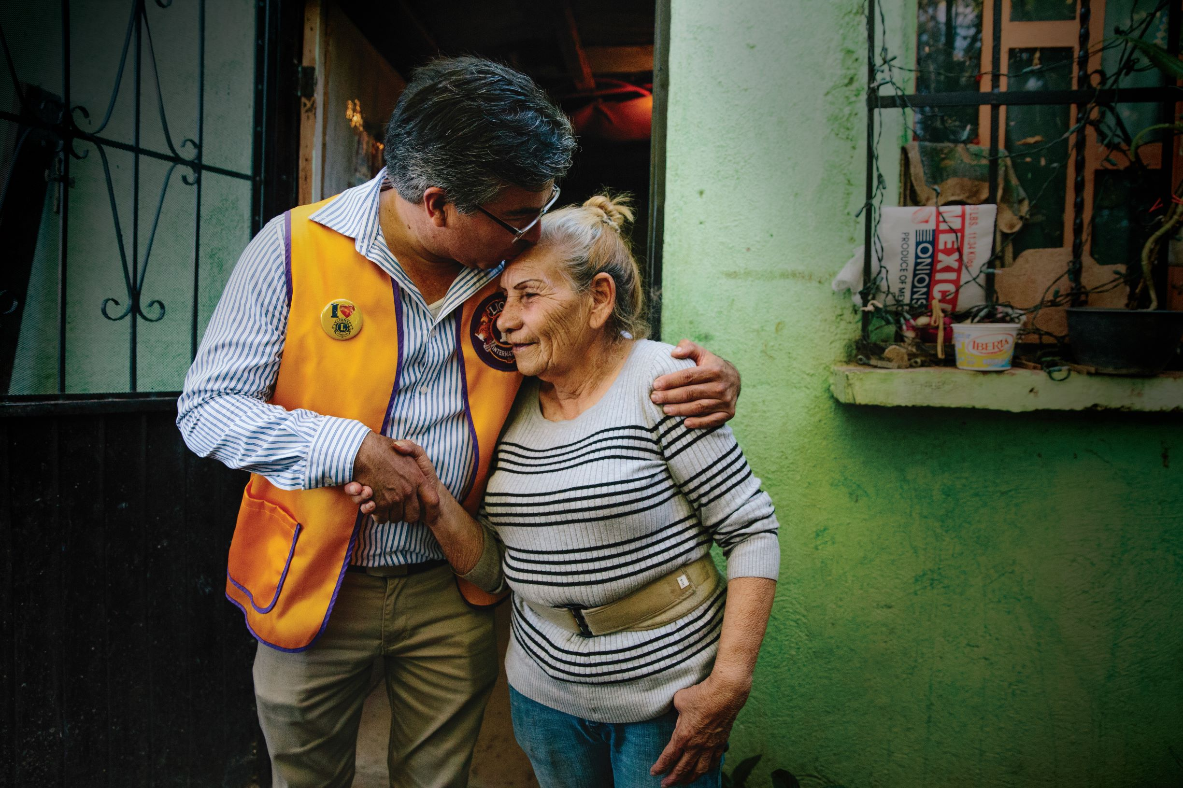


Vårt varumärke
Lions International
Hjälper en värld i nöd
15
Notes:
Jag vill använda en stund till att tala om vårt nya varumärke.
Vi förenar LCI och LCIF under varumärket ”Lions International”.
När vi säger ”Lions International”, det vi faktiskt säger är Lions Clubs International och Lions Clubs International Foundation, tillsammans.
Lions Internationals varumärke kommer sammanföra de båda organisationerna under ett ”paraply”, så att vi kan tala med världen om våra samlade insatser och vår samlade påverkan.
För världen ser oss som en. De ser oss som Lions.
Och sanningen är…att vi är en.
Vår organisation och vår stiftelse kommer förbli separata organisationer och deras namn kommer inte att ändras.
Vår klubbmodell förändras inte.
Så denna förändring kommer inte att ändra vilka vi är och vad vi gör i Lions. Det kommer bara att förändra det sätt på vilket vi talar med världen om både vår organisation och vår stiftelse. Tillsammans är vi Lions Clubs International.
Vi lanserar även en ny slogan för varumärket Lions International: Hjälper en värld i nöd.
Detta hjälper världen förstå vad vi gör som medlemmar i Lions.

Slide 16
År två – Fokusområden
Stärka organisationen och stiftelsen
Skapa nya modeller för tillväxt
Samordna mål, ledning och organisatoriskt stöd
Lansera nytt varumärke
Introducera grundpelare
Återuppbygga klubbar
Öka bildande av nya klubbar
Bygga vidare framgångarna för Kampanj 100
Bygga ut vårt program om globalt företagsansvar
Pilotprojekt om tillfälliga frivilliginsatser
Bedömning av partner
Fortsätta med gemensamma styrelsemöten
Implementera förändringar i processen kring tredje vice president
Notes:
Detta år fortsätter vi att bygga ut och implementera viktiga fokusområden i vår plan.
[klick] För att hjälpa till att stärka vår organisation och vår stiftelse:
Vi kommer börja lanseringen av det nya varumärket ”Lions International” under 2023 och introducera våra nya grundpelare.
För att hjälpa till att bygga upp klubbarna reviderar vi verktyget om att bedöma klubbarna, delar bästa arbetssätt från framgångsrika klubbar och förbättrar Guiding Lion-programmet.
För att bygga vidare på framgångarna för Kampanj 100 fokuserar vi på gåvor från klubbar och från medlemmar.
Vi skapar även omfattande stöd för nya klubbar och enkätmaterial för att kunna bedöma medlemmarnas tillfredsställelse.
[klicka] För att hjälpa till att fokusera på tillväxt:
Fortsätter att bygga vidare på vårt program om globalt företagsansvar.
- Vi genomför insamlingsstrategier i KO I, KO II och i Indien.
- Utökar möjligheter till frivilliginsatser bland våra partners anställda.
- Lanserar en tankesmedja kring företagsansvar, för att utforska nya möjligheter.
För att hjälpa till att engagera frivilliga på nya sätt genomför vi pilotprojekt kring tillfälliga frivilliginsatser och skapar resurser för att hjälpa klubbarna att stödja de frivilliga.
Vi förfinar även vår bedömningsprocess av nya partner, för att kunna maximera våra resurser och våra resultat.
[klick] För att samordna mål, styrning och stöd fokuserar vi på:
Vårt nästa virtuella möte i LCI:s styrelse och LCIF:s förtroenderåd under 2023.
Implementera förändringar i den internationella styrelsens policy, för att formalisera arbetssättet kring kandidater till posten tredje vice president.

Slide 17
Du kan hjälpa
Dela nyheter om vår strategiska plan
Besvara enkäter
Fokusera på medlemmarnas tillfredsställelse i din klubb
Ge regelbundet till LCIF
Notes:
För att hjälpa till att göra denna plan till en framgång finns det ett antal saker vi alla kan göra för att nå våra mål.
Dela information om planen i dina klubbar och i dina distrikt.
Besvara enkäter från vårt internationella team, så att du kan hjälpa till att forma framtiden för planen.
Låt oss arbeta tillsammans för att hålla medlemmarna engagerade, hjälpande och glada.
Låt oss stödja stiftelsen personligen och som klubb samt se till att titta närmare på möjligheter till anslag och dela dina berättelser om stiftelsen.

Slide 18




LEOKLUBBPROGRAMMET
STRATEGISK PLAN
18
Notes:
Jag skulle även vilja ge en snabb översikt över leoklubbarnas strategiska plan.
Leomedlemmarna är en mycket viktig del av våra hjälpinsatser. De är även framtiden för hjälpinsatser.
På samma sätt som lionmedlemmarna behöver leomedlemmarna en karta, för att kunna staka ut vägen för tillväxt och framgångar.

Slide 19


VÅRA MÅL
Senast år 2026 kommer antal leomedlemmar ha ökat till 200 000 inrapporterade medlemmar och Leos som blir Lions kommer att ha ökat till 13 000 inrapporterade medlemmar, som ett resultat av ökade insatser kring rekrytering och övergång samt en förbättrad medlemsupplevelse.
19
Notes:
I leoklubbprogrammet fokuserar vi på tillväxt.
Vårt mål är att nå 200 000 inrapporterade Leos och 13 000 inrapporterade Leo-Lions.
Vi startade planen med cirka 157 500 inrapporterade Leos och 4 700 inrapporterade Leo-Lions, så att nå detta mål skulle återspegla utmärkt tillväxt inom båda dessa områden.

Slide 20
En omfattande fokusering
Vi kommer att stärka leoklubbprogrammet under kommande fem år, genom att göra förbättringar in varje kärnområde i programmet.
Rekrytering
Medlems-
upplevelse
Övergång
till Lions
Kontakt
med LCIF
20
Notes:
Vi har skapat fyra syften som stödjer våra mål:
Rekrytering – Vi kommer att utrusta medlemmarna med rekryteringsverktyg och förbättra medlemsstrukturen.
Medlemsupplevelse – Vi kommer att öka värdet av leomedlemskapet, genom att utöka möjligheter att förbättra färdigheter och att delta i utbildning.
Övergång till Lions – Vi kommer att tillhandahålla leomedlemmarna med positiva upplevelser och en tydlig väg för medlemskap, genom att erbjuda resurser som stödjer övergången till Lions.
Kontakt med LCIF – Vi kommer att stärka kontakten mellan leomedlemmarna och vår stiftelse.

Slide 21

Bli involverad
Starta en leoklubb eller utöka en befintlig klubb
Planera för kombinerade hjälpinsatser och utbildning för Leos och Lions
Säkerställ att leomedlemmar och leorådgivare inrapporteras i MyLCI
Säkerställ att Leos bjuds in att bli Lions ELLER att starta klubbar för unga Lions
Besök lionsclubs.org/sv/leos för att lära dig mer.
Skicka frågor till leo@lionsclubs.org.
21
Notes:
Det finns många utmärkta sätt du kan bli involverade med leomedlemmar.
Så överväg att bilda en leoklubb, planera hjälpprojekt tillsammans och bjud in leomedlemmar att gå med i din klubb.
Du finner mer information och resurser på Leos webbplats.

Slide 22
Strategiska planer - Sammanfattning
Lions
Leos
Mer positiv medlemsupplevelse
Fler medlemmar till fler hjälpprojekt
Nya sätt att engagera sig i Lions International
Nya sätt att engagera människor i vår uppgift








Notes:
I båda planerna arbetar vi med att uppnå viktiga saker som kommer vara till nytta för våra medlemmar, våra klubbar och våra samhällen.
Vi vill att alla ska ha en utmärkt medlemsupplevelse.
Vi vill växa, så att vi kan öka påverkan för våra hjälpinsatser och göra ännu fler bra saker.
Vi vill att medlemmarna ska dra nytta av de utmärkta resurser och möjligheter som Lions International erbjuder.
Och vi vill finna nya sätt att få fler människor involverade i våra hjälpinsatser.

Slide 23
Lions Internationals strategiska plan
Resurser
Webbsida
lionsclubs.org/sv/strategicplan
Lions PowerPoint-presentationer
Punkter att tala om
E-post
strategicplan@lionsclubs.org
Notes:
Du kan besöka vår webbsida om den strategiska planen för mer information samt ladda ner denna presentation och viktiga punkter att tala om.
Du kan även skicka e-post till oss.

Slide 24

Världen behöver Lions och Leos.
Vår strategiska plan kommer säkerställa
att vi är redo att hjälpa den.
Notes:
Skälet till att vi är fokuserade på framtiden är enkelt: Världen behöver oss.
Att ha en global strategi och en plan inför framtiden är det enda sättet att säkerställa att vi alltid kommer vara redo att hjälpa världen på allra bästa sätt.

Slide 25
Tack
© 2022 Lions Clubs International
Notes:
Tack för att ni har varit med här i dag, för att lära er mer om den strategiska planen och vår vision inför framtiden.
Tack!

